Slide 1
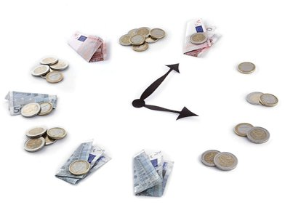
Муниципальное казенное общеобразовательное учреждение «Средняя общеобразовательная школа» с. Екатериновка Партизанского района Приморского края
Урок окружающего
мира в 3 классе
«Что такое деньги?»
Подготовила:
учитель начальных классов
Шакирова Н. К.
с. Екатериновка, 2013

Slide 2
Что такое деньги
Доскажи словечко в предложении.
Что бы вы хотели узнать про деньги?
Что такое деньги?
Древние деньги
Части монеты
Денежные единицы
Как совершить обмен?
Сбережения
Современные деньги

Slide 3
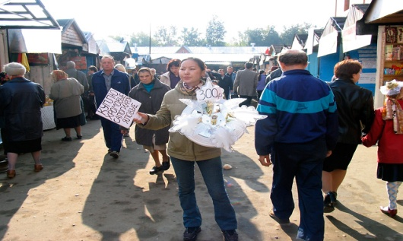
Д е н ь г и –
особый товар ,
который можно обменять
на любые другие товары.

Slide 4
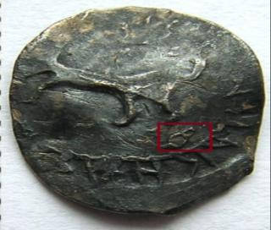
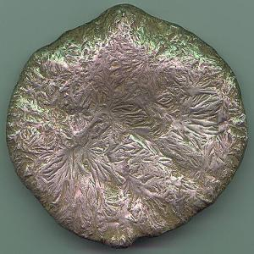
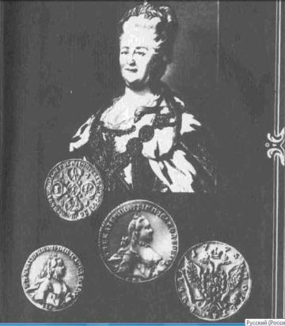
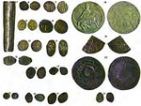
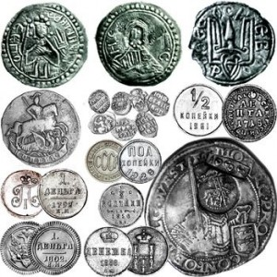
Рубль - рубить

Slide 5
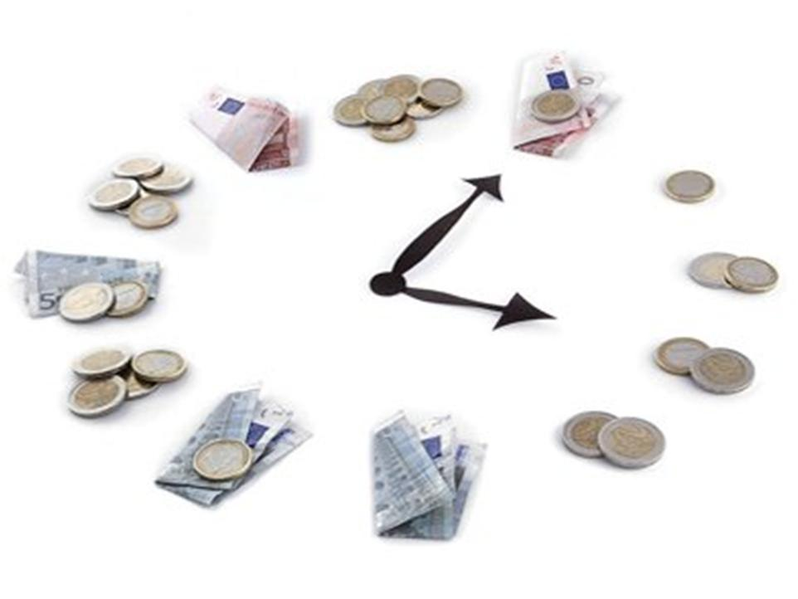
Рубить - рубль
Археологические находки
 | Тай-пин 976 – 997 г |  | Чжи-дао 995- 997 |  | Сянь-пин 998-1003 |  | Цзин-дэ 1004-1007 |  | Сян-фу 1008-1016
 | 618-907 |  | Бао-Юань 1038-1040 |  | Бао-Юань 1038-1040 |  | Чжи-пин 1064-1067 |  | Си-нин 1068-1070
 | Юань-фын 1078-1085 |  | Юань-ю 1086-1094 |  | Чжао-шэн 1094-1098 |  | Юань-фу 1098-1100 |  | Цзянь-чжун-цзин-го 1101
 | Чун-нин 1102-1106 |  | Чун-нин 1102-1106 |  | Да-гуань 1107-1110 |  | Да-дин тунбао Империя Цзинь 1161-1189 |  | ???

Slide 6
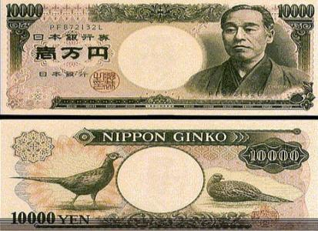
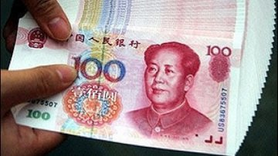
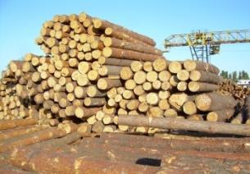
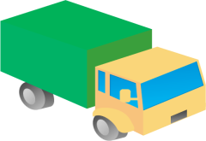
Наши соседи: Китай и Япония

Slide 7
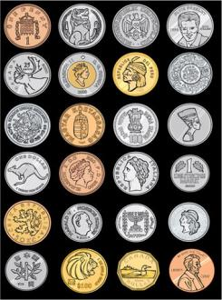
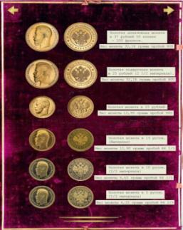
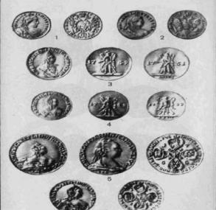
Н у м и з м а т ы

Slide 8
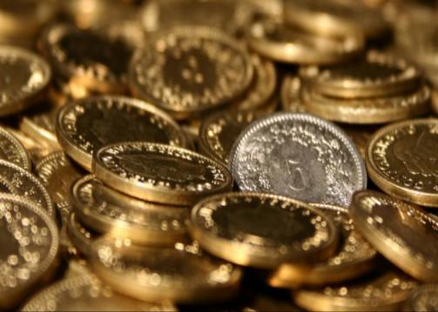
Части монеты

Slide 9
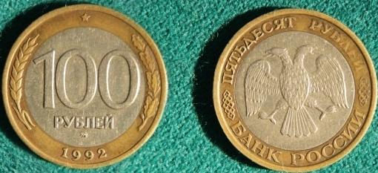
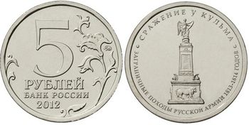
Работа с учебником
О
Б
О
Р
О
Т
Н
А
Я
Л
И
Ц
Е
В
А
Я

Slide 10
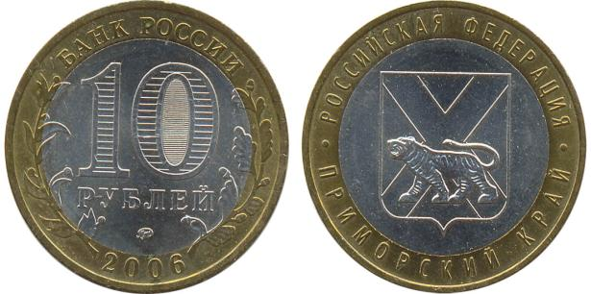
Н у м и з м а т ы
Изображение герба Приморского края на монете
Центральным Банком Российской Федерации
выпускаются серии памятных монет из недрагоценных металлов, монеты предназначены для сферы обращения, являются законными платежными средствами на всей территории России.

Slide 11
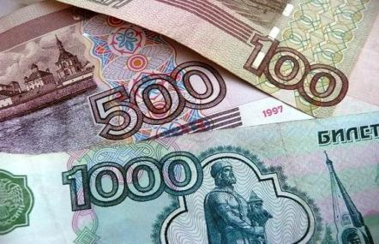
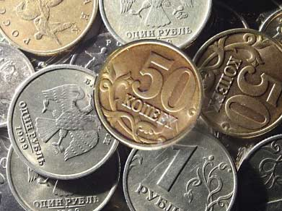
Монеты и банкноты
Металлические деньги
тяжелее.
занимают больше места в кошельке.
сложнее использовать при расчете за большую покупку.
нельзя порвать или сломать
на них скапливаются микробы
их можно помыть или почистить
Бумажные деньги
легче.
занимают меньше места в кошельке
легче использовать деньги при покупке.
могут порваться
на них скапливаются микробы
их нельзя помыть или постирать

Slide 12
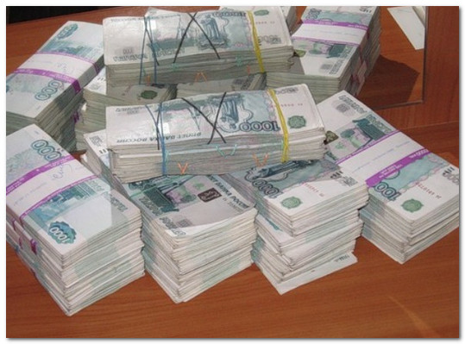
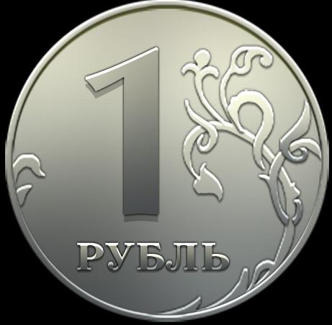
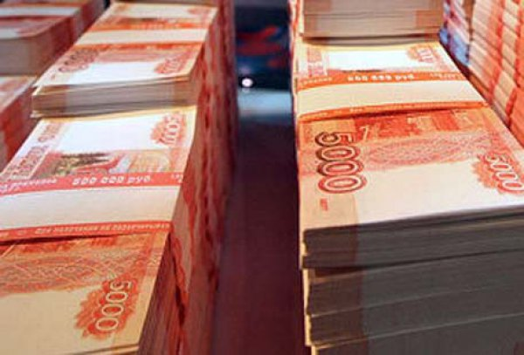
Р о с с и я

Slide 13
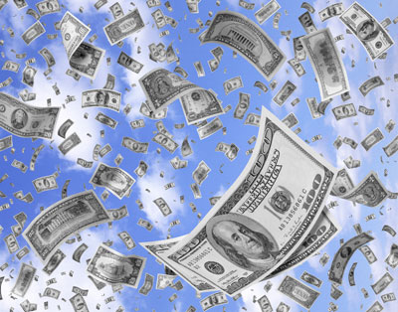
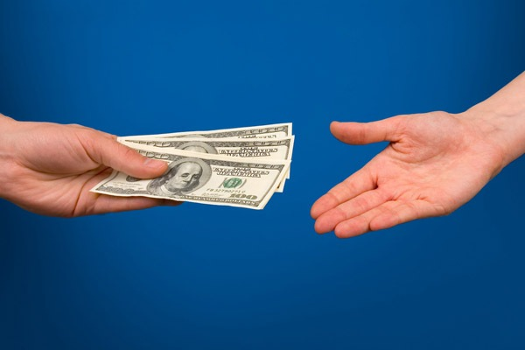
С Ш А

Slide 14
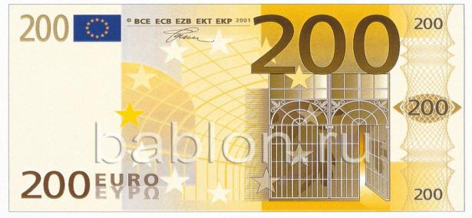
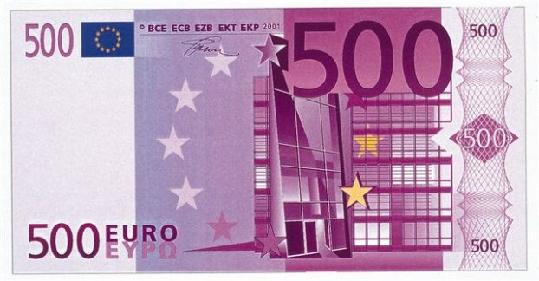
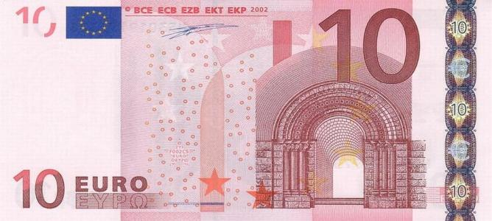
Страны Европы

Slide 15
Физминутка для глаз
Notes:
http://www.xrest.ru/overview/45140/ - Буратино

Slide 16
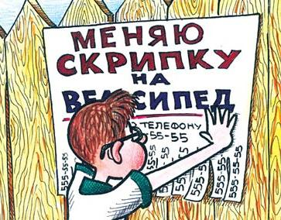
Способы обмена
Бартер -
это прямой обмен одних товаров (или услуг) на другие.
Бартер
требует много времени
не нужны деньги
нужны 2 и более товаров

Slide 17
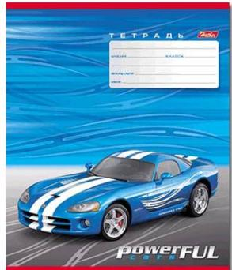
Способы обмена
Купля – продажа -
это такой обмен, в котором участвуют деньги.
Купля-продажа
не требует много времени
нужны деньги
нужен 1 товар
Вывод: обмен можно совершить двумя способами

Slide 18
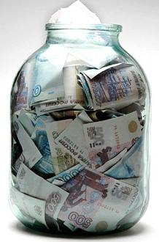
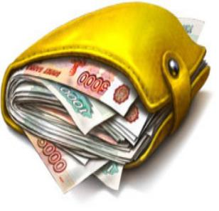
С б е р е ж е н и я
Сбережения – часть заработной платы, которые человек может отложить на будущее.
Дома
Банковские счета
Акции
Пластиковые карточки
Вывод :
на пластиковой карточке-
в любое время можно снять на необходимые расходы

Slide 19
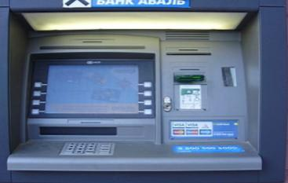
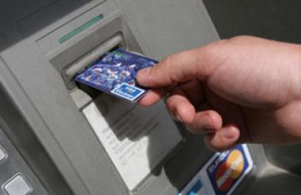
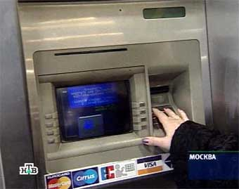
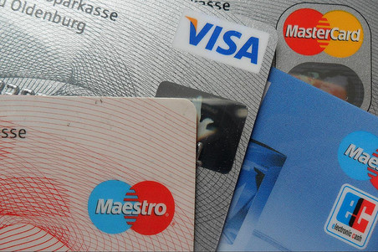
Современные деньги
Пластиковые карточки прочно и надолго вошли в нашу жизнь.
Карта - это платежный инструмент.
Одним словом, пластиковые карты применяются везде .

Slide 20
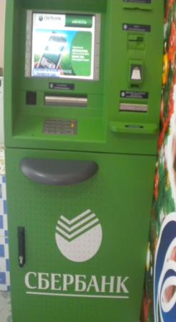
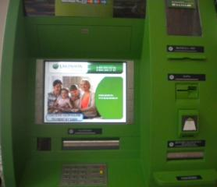
Екатериновка
магазин «Солнечный»
.

Slide 21
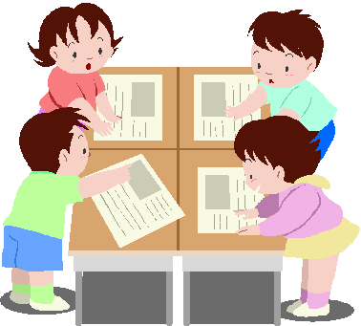
Что в народе говорят?
Деньги приходят и уходят, | как вода.
Не имей сто рублей, | а имей сто друзей.
Здоровье | дороже денег.
На деньги | ума не купишь.
Нелегко деньги нажить, | а легко прожить.
Лишние деньги - | лишние хлопоты.
Без копейки | рубля нет.
.

Slide 22
Проверь себя в тетради
Сегодня у нас в распоряжении бумажные деньги и монеты.
Их выпускает правительство, и все люди принимают и используют их.
Мы можем сделать четыре важные вещи с помощью денег.
Во-первых, с помощью денег можем вести обмен, торговлю.
Во-вторых, деньги - это мера ценности.
В-третьих, деньги - это запас ценности.
В-четвертых, деньги служат основой будущих платежей

Slide 23
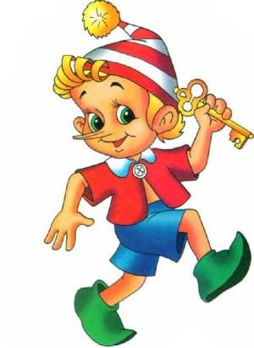
Больше всего мне понравилось …
5
4
3

Slide 24
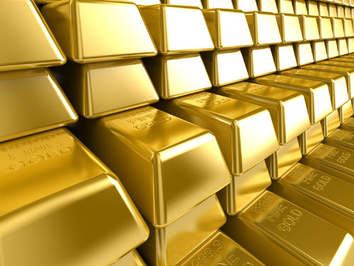
Государственный бюджет
Доходы и расходы

